Slide 1



Sistema de Evaluación Institucional.
S.I.E.
¡Bienvenidos!

Slide 2
SISTEMA DE EVALUACIÓN INSTITUCIONAL.
S.I.E.
La Institución Educativa Distrital Camilo Torres, de acuerdo con lo establecido en el decreto 1290 de abril 16 de 2009, crea su Sistema Institucional de Evaluación Formativa e Integral. SIE
La evaluación es un mecanismo y una estrategia educativa y pedagógica para consolidar la formación integral de los estudiantes, la cual permitirá desarrollar las competencias básicas para el aprendizaje y el desempeño desde las áreas académicas y técnicas que promueve la institución.

Slide 3
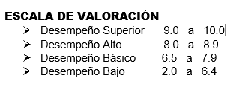
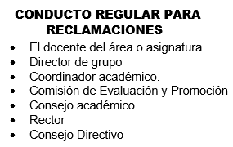
Excusas: Deben presentarse en formato institucional, anexar copia de cédula del acudiente y en un plazo máximo de 3 días.
La excusa permite realizar actividades ya evaluadas, previo acuerdo con el docente. (sin la excusa, la actividad es calificada con 2.0)
El estudiante debe solicitar al docente las actividades, previa presentación de la excusa.

Slide 4
Distribución porcentual
Por periodos académicos
I Per 30%
Nivelaciones
II Per 35%
III Per 35%
Ene 26-May 1
May 4 –Ago 21
Ago 24-Nov 20
Características:
Se realizan durante todo el periodo (criterio del docente)
Incluyen al menos 2 actividades (40%) y una evaluación final (60%)
Se tienen en cuenta 2 cortes: informe a padres en el intermedio de periodo y evaluación de cierre.
Calificación máxima 7,0.
Planes de mejoramiento Académico.
Aspectos Cognitivos y Procedimentales
80%
Evaluación de periodo
15%(9mil)
Procesos pedagógicos
65%
Distribución de evaluación por competencias
+
Autoevaluación
Heteroevaluación
Coevaluación
Asistencia
Participación
Valores
Talleres
Trabajos
Exposiciones
Evaluaciones
Actividades
Procesos Actitudinales y Valorativos
20%

Slide 5
Planes de mejoramiento
Durante el proceso curricular del año lectivo, los acudientes de los alumnos con desempeño bajo, serán citados en el intermedio de cada periodo para recibir informe verbal, y los compromisos serán registrados en el observador del alumno.
Se elaborará un Plan de Mejoramiento individual que se le entregará al estudiante y al padre de familia. Si al culminar las actividades curriculares establecidas en el plan de mejoramiento y el educando no logra superar las dificultades académicas, estas se considerarán reprobadas.
Para la ejecución del plan de mejoramiento se deben programar al menos dos actividades prácticas (40%) donde se verifique el trabajo del estudiante y una evaluación al final (60%) que dé cuenta de los logros alcanzados.
Se tienen en cuenta 2 cortes: informe a padres en el intermedio de periodo y evaluación de cierre.
La calificación máxima para un estudiante que aprobó la materia a partir del plan de mejoramiento es 7,0.
Los resultados del mejoramiento serán registrados en la plataforma según criterio del docente.

Slide 6
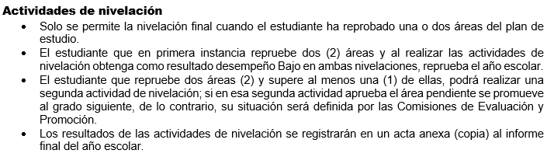

Slide 7
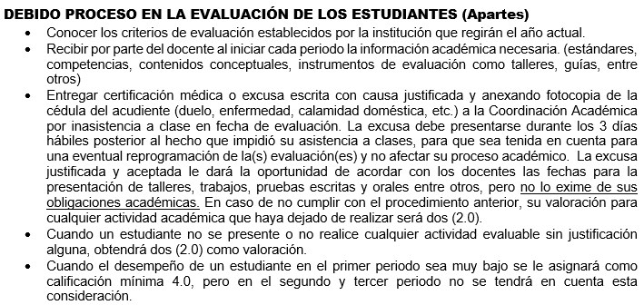

Slide 8
PRUEBA DE FIN DE PERIODO
Toda prueba escrita se estructurará y aplicará teniendo como modelo las pruebas SABER que aplica el ICFES a nivel nacional. Al finalizar cada periodo se programarán en cada área y/o asignatura evaluaciones con un mínimo de 10 preguntas. Esta prueba tendrá una valoración equivalente al 15% del periodo. (Prueba a través de una empresa externa que nos permitirá valorar nuestro proceso de aprendizaje)
Cuando la valoración de fin de periodo sea superior a 6.5; esta podrá ser considerada como calificación aprobatoria (según criterio del docente) en caso de que el educando haya presentado dificultades en la aprobación del periodo. Sí la valoración es superior a 7.0, se le reportará una valoración máxima de 7.0.
Obligación de la familia:
El padre o acudiente una vez enterado a través de cualquier medio establecido por la institución, sobre el bajo desempeño del estudiante, debe presentarse inmediatamente ante el Coordinador Académico y el profesor del área y/o asignatura para que el educando desarrolle el Plan De Mejoramiento académico individual, sin esperar hasta final del año. La Comisión de Evaluación y Promoción respectiva revisará el cumplimiento de los compromisos suscritos entre la familia y el colegio. El eventual incumplimiento será causal para la reprobación del plan de mejoramiento académico.

Slide 9
¿Qué significado tiene la sigla S.I.E?
A. Estudiante, Integral y Social.
B. Sociedad, Interamericana de Estudiantes.
C. Sistema de Evaluación Institucional.
D. Educación, Integral y Saber.

Slide 10
¿Cuál es la máxima calificación que puede obtener un estudiante después de realizar plan de mejoramiento?
A. Puede ser calificado con máximo de 10,0.
B. Puede ser calificado con un mínimo de 6,5.
C. Puede ser calificado con máximo de 7,0.
D. Puede ser calificado con un mínimo de 4,0.

Slide 11
¿A qué calificación mínima tienen derecho los estudiantes con desempeño bajo, en el primer periodo?
A. Puede ser calificado con máximo de 10,0.
B. Puede ser calificado con un mínimo de 6,5.
C. Puede ser calificado con máximo de 7,0.
D. Puede ser calificado con un mínimo de 4,0.

Slide 12
¿Cómo deben presentarse las excusas y qué plazo tiene el estudiante para presentarlas?
A. Enviar nota WhatsApp al director de grupo.
B. Enviar formato de excusa, anexar copia de cédula del acudiente en máximo 3 días.
C. Enviar soporte médico.
D. Puede ser calificado con un mínimo de 4,0.

Slide 13
¿Qué estudiantes tienen derecho a realizar actividades de nivelación?
A. Los estudiantes que al finalizar el periodo obtengan menos de 6,5.
B. Los estudiantes que al finalizar el año hayan perdido dos periodos.
C. Los estudiantes que al finalizar el año hayan perdido un área.
D. Los estudiantes que al finalizar el año hayan perdido un máximo de dos áreas.

Slide 14
¿Según nuestra escala de valoración, cuál es el rango numérico para el desempeño BÁSICO?
A. La asignatura que esté entre 2,0 y 6,4 corresponde a un desempeño bajo.
B. La asignatura que esté entre 8,0 y 9,0 corresponde a superior.
C. La asignatura que esté entre 6,5 y 7,9 corresponde a básico.
D. La asignatura que esté entre 9,0 y 9,9 corresponde a excelente.

Slide 15
¿Por qué es importante esforzarse por ganar la evaluación de periodo?
A. La evaluación de periodo tiene un valor de 15%.
B. Porque ayuda a prepararse para las pruebas universitarias.
C. Porque allí se demuestra cuanto se aprendió.
D. La evaluación de periodo tiene un valor de 15% y puede ser tomada como plan de mejoramiento, según criterio del maestro.

Slide 16
¿Qué se tiene en cuenta en los procesos pedagógicos y qué valor porcentual corresponde?
A. Se tienen en cuenta las evaluaciones escritas y corresponde al 80%.
B. Se tiene en cuenta los talleres, trabajos, evaluaciones, etc. Corresponde al 65%.
C. Se tiene en cuenta la producción del estudiante y corresponde al 15%.
D. Se tiene en cuenta los valores, la asistencia y corresponde al 20%.

Slide 17
¿Qué se tiene en cuenta al evaluar los aspectos actitudinales y valorativos?
A. Se tienen en cuenta las evaluaciones escritas y exposiciones.
B. Se tiene en cuenta los talleres, trabajos, evaluaciones, etc.
C. Se tiene en cuenta la producción del estudiante y sus habilidades.
D. Se tiene en cuenta los valores, actitudes, la asistencia, autoevaluación, etc.

Slide 18
¿En cuántos periodos y cuál es su valor porcentual, está dividida la evaluación en el Camilo Torres?
A. Tres periodos iguales de 33,3%.
B. Sólo dos periodos de 50% cada uno.
C. Cuatro periodos de 25% cada uno.
D. Tres periodos: I per(30%), II per(35%), III per(35%).

Slide 19


¡Gracias!
Y
Bendiciones

